Slide 1
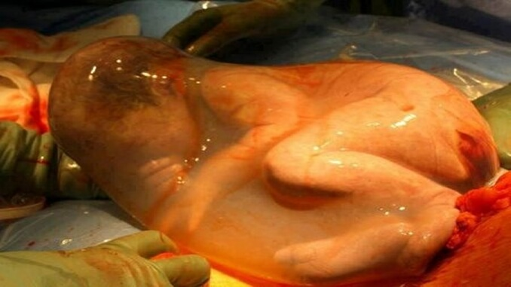

Slide 2
RUPTURA DAS MEMBRANAS
A amniotomia é oportuna, com 8 cm de dilatação ou mais. Sua ruptura precoce pode atrapalhar o trabalho de parto, levando a formação de bossa sanguinolenta no pólo cefálico

Slide 3
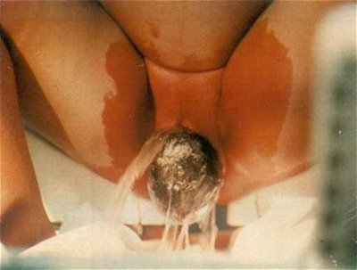
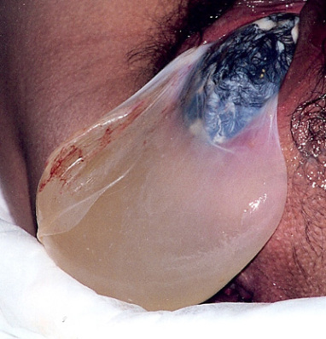

Slide 4
Diagnóstico e conduta no trabalho de parto
1º PERÍODO: DILATAÇÃO
É o período que se inicia com contrações regulares passando por contrações mais intensas e dolorosas terminando com o apagamento e completa dilatação.

Slide 5
TRABALHO DE PARTO LATENTE
SINAIS
Aumento gradual da atividade uterina – contrações fracas, com ritmo irregular, que duram 15 a 30 segundos cada uma, com uma frequencia de 2 a 3 em 10 minutos, por vezes dolorosas.
Pode haver alguma modificação cervical, incluindo apagamento e dilatação até 3-4 cm.
Dura em média 8 horas nas primíparas e de 3 a 5 nas multíparas.
CONDUTAS
Realizar registro de exame obstétrico: BCF, medida de altura uterina, avaliação da dilatação e apagamento cervical, altura da apresentação, integridade da bolsa, secreções vaginais, integridade do canal vaginal e vulva.

Slide 6
TRABALHO DE PARTO LATENTE
SINAIS
Aumento das secreções cervicais – perda do tampão mucoso – eliminação de muco, por vezes acompanhado de sangue
CONDUTAS
Observar as perdas vaginais (realizar exame especular se julgar necessário).
Orientar sobre a diferença de líquido amniótico para o tampão mucoso.

Slide 7
TRABALHO DE PARTO LATENTE
Orientar que a gestante retorne ao serviço de saúde em caso de presença de sinais de trabalho de parto ativo ou sinais de alerta (perda de líquido, sangramento uterino, contrações eficientes a cada 5 minutos, diminuição dos movimentos fetais ou qualquer mal-estar).
Pode-se, também, optar por manter essas pacientes em observação e reavaliá-las dentro de 1-2h. Nos casos de gestantes que residem em bairros distantes ou em outros municípios, essa situação deve ser melhor avaliada.
Orientar a mulher e a família sobre as contrações do trabalho de parto ativo, bem como a frequência e duração das mesmas.

Slide 8
Orientar e estimular a mulher em condutas ativas
técnicas respiratórias
massagens
aplicação de calor ou frio
mudanças de posição – para buscar conforto, diminuição da fadiga e ativação da circulação
banho morno
deambulação – intensificam e aumentam a duração das contrações uterinas, ocasionando apagamento do colo e aumentando a rapidez do TP. A gravidade auxilia na insinuação e descida do feto
aumentar a ingesta hídrica e evitar jejuns
música ambiente; deve ser música suave ou de escolha da parturiente.

Slide 9
TRABALHO DE PARTO ATIVO
SINAIS
Contrações uterinas rítmicas e mais frequentes, em geral dolorosas, que se estendem por todo o útero.
De 2 a 5 contrações em 10 minutos, com duração de 40 a 70 segundos.
Sensação de dor no reto devido à pressão exercida pela cabeça do feto.
CONDUTAS
Realizar admissão.
Avaliar e registrar:
- a cada 1 hora: dinâmica uterina, ausculta fetal e fluidos administrados
- a cada 2 ou 3 horas: a dilatação cervical, mantendo vigília constante sobre a mulher

Slide 10
No período de dilatação, a cada hora, deve ser realizado o controle:• dos sinais vitais da parturiente;• do BCF;• da Dinâmica Uterina (DU), que é o controle das contrações em relação a frequência, intensidade e duração.
A Dinâmica Uterina é avaliada durante um período de 10 minutos, e assim são feitas as anotações no prontuário: 3/10/30, o que quer dizer: 3 contrações em 10 minutos com duração de 30 segundos cada uma. A DU é avaliada de hora em hora.
O toque vaginal para avaliação da dilatação do colo do útero é realizado no exame obstétrico inicial e depois de 4 em 4 horas ou quando necessário. Por meio da ausculta dos BCF, da Dinâmica Uterina e do toque vaginal, o profissional que está acompanhando o trabalho de parto avalia se o processo está evoluindo normalmente

Slide 11
TRABALHO DE PARTO ATIVO
SINAIS
Colo uterino dilatado (entre 4 a 8 cm), com apagamento total ou 5 cm independente do apagamento.
Esta fase dura entre 3 e 4 horas em mães primigestas.
CONDUTAS
O partograma deve ser aberto quando se identificar dilatação cervical de 6 cm.

Slide 12
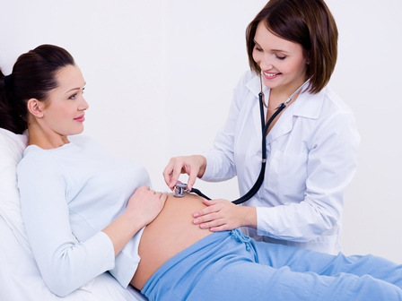
A admissão na maternidade
Sinais vitais;
Anamnese;
Cálculo da idade
gestacional;
Ausculta dos batimentos
cardiofetais;
Dinâmica uterina;
Medida do fundo uterino;
Toque vaginal

Slide 13
CONDUTA NA ADMISSÃO DA PACIENTE EM TRABALHO DE PARTO
ANAMNESE:
escuta qualificada sobre as queixas da paciente, história da gestação, passado obstétrico, patologias associadas, uso de medicamentos, grupo sanguíneo, movimentação fetal, DUM, menstruação, etc.
Muitas dessas informações podem ser obtidas e/ou complementadas através do cartão da gestante.

Slide 14
CONDUTA NA ADMISSÃO DA PACIENTE EM TRABALHO DE PARTO
EXAME FÍSICO - Deve incluir:
Ausculta cardio-pulmonar
Verificação dos sinais vitais (pressão arterial, pulso arterial e temperatura)
Pesquisa de palidez cutâneo-mucosa.

Slide 15
EXAME OBSTÉTRICO:
Manobras de Leopold, evidenciando-se fundo uterino, situação, posição e apresentação fetais, e presença de insinuação do polo fetal.
Mensuração da AU
Ausculta dos BCF
Toque vaginal (já realizado no momento do diagnóstico) evidenciando- se grau de dilatação, apagamento e posição do colo uterino, formação da bolsa das águas, tipo de apresentação, variedade de posição fetal e grau de deflexão do polo cefálico (caso haja).
Avaliar atividade uterina descrevendo-se sua intensidade, frequência, duração e regularidade.

Slide 16
Obs: nos casos em que houver suspeita de amniorrexe prematura ou placentação anômala, o toque vaginal deve ser postergado; realizando-se, de imediato, o exame especular. Evita-se, dessa forma, o risco de infecção ascendente na primeira suspeita, descartando-se ainda o prolapso de cordão umbilical, e STV e/ou hemorragia no segundo caso.

Slide 17
D. MEDIDAS GERAIS:
» Abertura do partograma
Nas pacientes em trabalho de parto na fase ativa, deve-se proceder à abertura do partograma (após 6 cm de dilatação) descrevendo-se, nos devidos espaços, uma gama de informações úteis no acompanhamento do TP, já obtidas durante a propedêutica de admissão.

Slide 18
» Tricotomia pubiana
Não há evidências científicas que recomendem sua utilização de rotina em mulheres em trabalho de parto, não sendo observado, diminuição no risco de infecção com seu uso rotineiro.

Slide 19
» Clister evacuativo
Assim como na tricotomia pubiana, trabalhos recentes demonstraram não haver evidências que recomendem sua utilização de rotina, não se observando diminuição nas taxas de infecção puerperal.
» Higienização da paciente
Deve ser realizada na forma de banho geral, desde que não se encontre em estágio avançado de dilatação cervical.

Slide 20
» Utilização de vestes apropriadas
Troca das roupas da paciente pela bata do serviço, ainda na admissão.
» Restrição alimentar
Grávidas encaminhadas de volta à sua residência, na fase latente do TP, com baixo risco para parto abdominal, devem ser orientadas a ingerir apenas alimentos leves.
As internadas no início da fase ativa, com baixo risco para parto cesariano, podem ingerir líquidos claros (água, chá, sucos), suspendendo-se a dieta na presença de intercorrências. O uso de alimentação à base de laticínios está sempre proscrito.
Nas gestantes de risco elevado e/ou com possibilidade de parto cesariano, é contraindicado qualquer tipo de alimentação, mantendo-se o estado de jejum.
Em todos os casos, prevalece o bom senso do obstetra e do anestesista, na hora de manter ou não o jejum. O jejum de rotina não é recomendado em pacientes de baixo risco.

Slide 21
EXAMES LABORATORIAIS:
» Verificar tipagem sanguínea realizada no pré-natal. Solicitar ABO/Rh na admissão se não há registro no cartão de pré-natal ou se gestante Rh negativo.
» Oferecer teste rápido para HIV e Sífilis.

